Slide 1
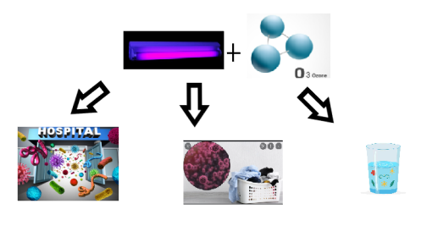
Sistem de sterilizare pe baza de ozon
Paraschiv Anamaria
Facultatea de Electronică,Telecomunicații și Tehnologia Informației,Iași
___________________________________________________________________________________
Aplicabilitate:
Tehnici germicide pe bază de ozon(O3)
Tematică:
sterilizarea hainelor de vestimentație din dulapul de acasă;
sterilizarea ceștilor de cafea,a veselei dintr-o cladire de birouri;
sterilizarea ustensilor de tuns dintr-un salon de coafură;
sterilizarea instrumentelor chirurgicale dintr-o clinică sau un spital.
Problema tehnică:
Distrugerea germenilor patogeni în medii cu geometrie
complexă
Soluția tehnică propusă:
Generarea de ozon și controlul concentrației
Avantaje:
Cuvinte cheie: ozone germicide,ozone generation solution;
dezinfectează și sterilizează, elimină în mod eficient microorganismele dăunătoare sănătății: bacterii, virusuri, acarienii;
ozonul poate fi obţinut într-un mod simplu din compuşi ai oxigenului precum apa sau aerul prin creşterea nivelului de oxidare şi poate fi îndepărtat din nou prin simpla reducere a nivelului de oxidare;
îndepărteaza contaminanţii din aerul dintr-un spaţiu tratat fără a emite ozon sau radiaţii ultraviolete în acel spaţiu tratat, punând în pericol oamenii şi/sau animalele;
accesibile ca preturi si cu efect garantat .
Conclusions
ozonul este cel mai mare element de purificare a poluanţilor pe care un om îl are la dispoziţie,anihilează toxinele din aer;
proiectarea unui aparat ce generează ozon pentru îndepărtarea bacteriilor este benefică mai ales la ora actuală cu apariția unor noi lupte cu virușii;
menține nivelurile de concentrație de ozon la niveluri scăzute sau „sigure” într-un sistem pentru îndepărtarea contaminanților;
simple şi ieftine şi pot fi de asemenea poate fi amplasată cu ușurință în orice loc.

